Slide 1

conformité du Fidas (200, 200S, 200E) pour les sites de fond ruraux et de prox trafic

Slide 2


FIDAS sur Fond Rural
Prochain site du Suivi d’équivalence :
Venaco Qualitair Corse (1er semestre 2018)
La Coulonche Atmo Normandie ( 2ème semestre 2018 )

Slide 3
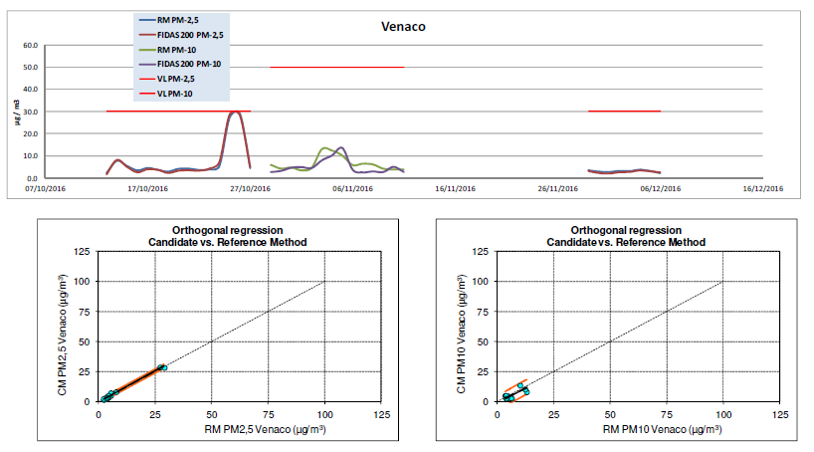
Site de Venaco

Slide 4
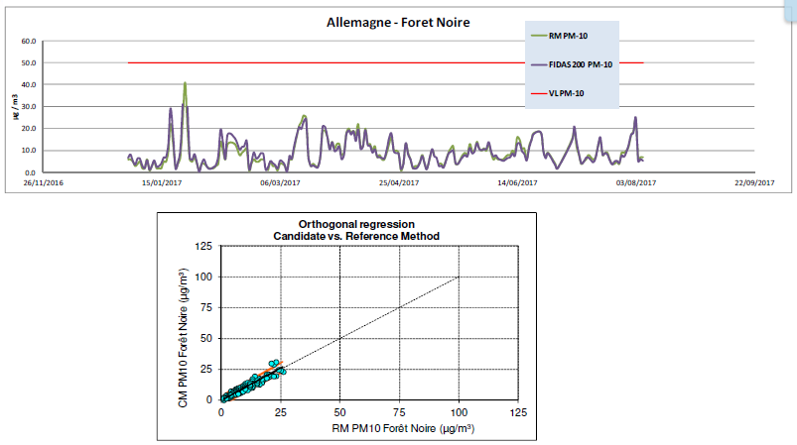
Fond Rural : Forêt Noire (Hors Suivi d’équivalence)
PM₁₀ uniquement, méthode de référence
Conformité du Fidas 200 pour les sites de fond ruraux et de prox trafic , CS PM du 05/02/2018

Slide 5
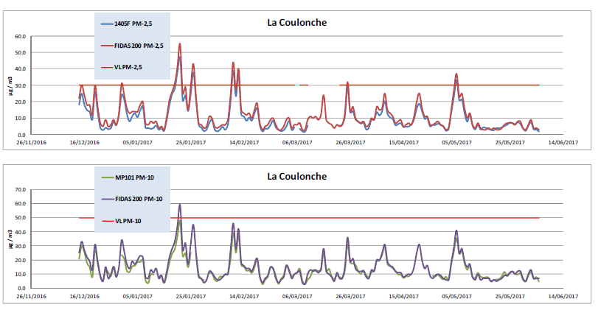
Fond Rural : La coulonche ( hors suivi d’équivalence)
pas de méthode de référence
PM2.5 : FIDAS vs 1405-F
PM10 : FIDAS vs MP 101M
Conformité du Fidas 200 pour les sites de fond ruraux et de prox trafic , CS PM du 05/02/2018

Slide 6
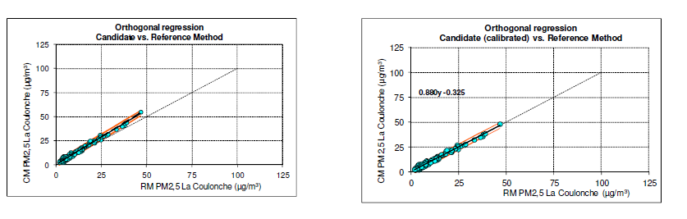
Fond Rural : La coulonche ( hors suivi d’équivalence)
pas de méthode de référence
PM2.5 : FIDAS vs 1405-F
PM10 : FIDAS vs MP 101M
Conformité du Fidas 200 pour les sites de fond ruraux et de prox trafic , CS PM du 05/02/2018

Slide 7
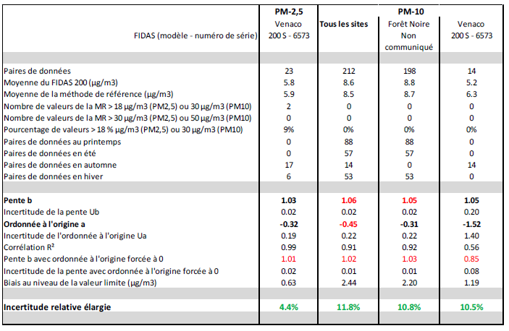
Fond Rural : Bilan de la comparaison avec la Méthode de référence ( La Coulonche non intégrée)
Conformité du Fidas 200 pour les sites de fond ruraux et de prox trafic , CS PM du 05/02/2018

Slide 8
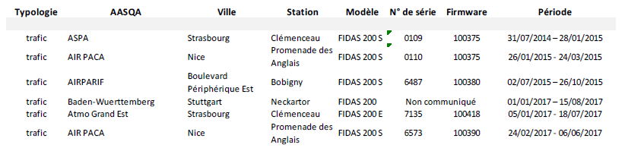
FIDAS sur site Trafic
Prochain site du Suivi d’équivalence :
BP Est (premier semestre 2018)
Nice (deuxième semestre 2018)
Conformité du Fidas 200 pour les sites de fond ruraux et de prox trafic , CS PM du 05/02/2018

Slide 9
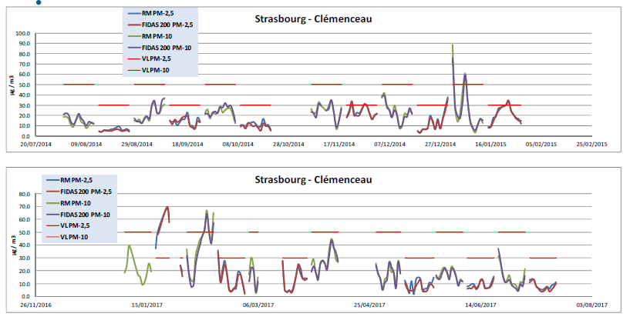
Trafic : Strasbourg Clémenceau
29 000 véhicules/jours
Conformité du Fidas 200 pour les sites de fond ruraux et de prox trafic , CS PM du 05/02/2018

Slide 10
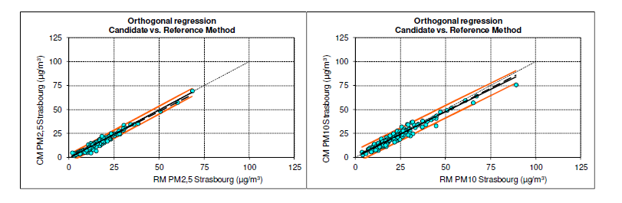
Trafic : Strasbourg Clémenceau
Conformité du Fidas 200 pour les sites de fond ruraux et de prox trafic , CS PM du 05/02/2018

Slide 11
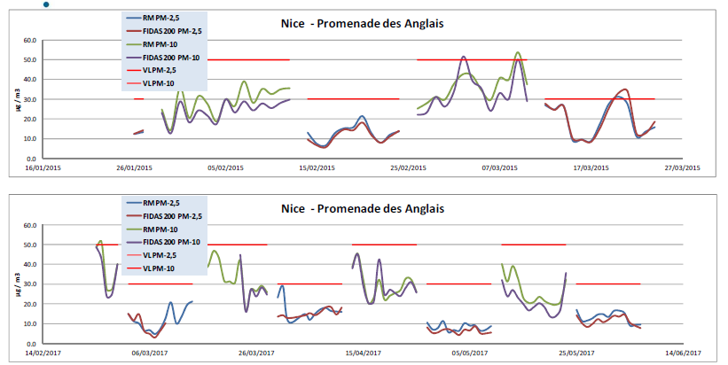
Trafic : Nice Magnan
78 000 véhicules jours
Conformité du Fidas 200 pour les sites de fond ruraux et de prox trafic , CS PM du 05/02/2018

Slide 12
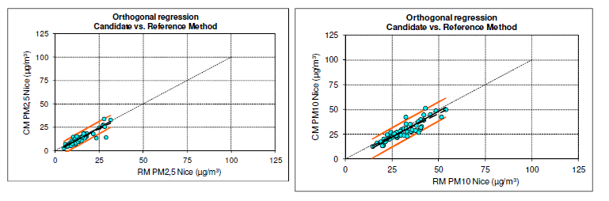
Trafic : Nice Magnan
Deuxième semestre 2018 : Nice participera au suivi d’Equivalence
Conformité du Fidas 200 pour les sites de fond ruraux et de prox trafic , CS PM du 05/02/2018

Slide 13
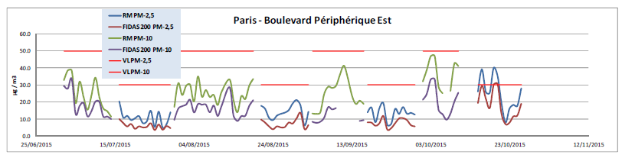
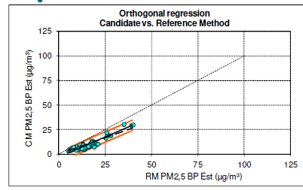
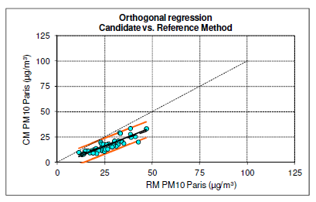
Trafic : BP-EST
270 000 véhicules jours

Slide 14
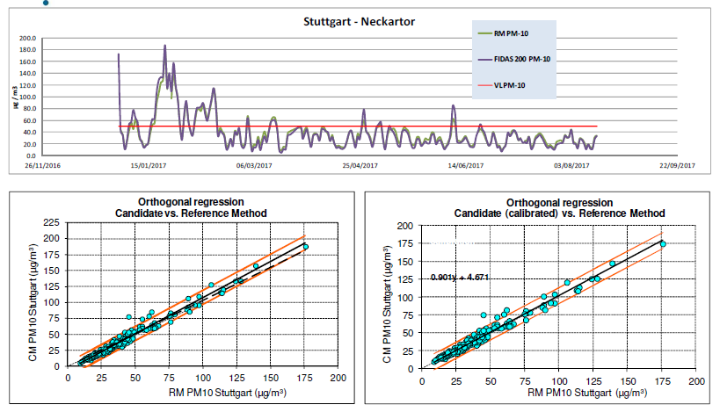
Stuttgart : hors suivi d’équivalence PM₁₀ avec RM
Conformité du Fidas 200 pour les sites de fond ruraux et de prox trafic , CS PM du 05/02/2018

Slide 15
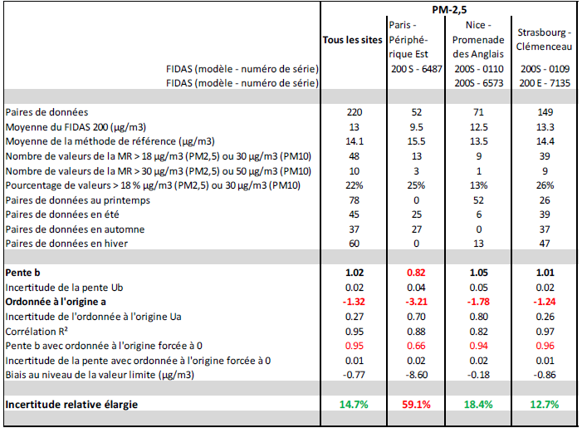
FIDAS 200 : Bilan des sites Trafic en PM_{2,5}
Conformité du Fidas 200 pour les sites de fond ruraux et de prox trafic , CS PM du 05/02/2018

Slide 16
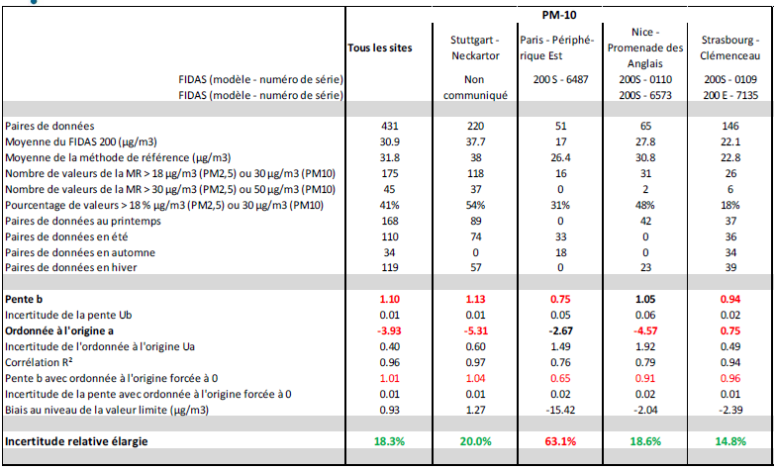
FIDAS 200 : Bilan des sites Trafic en PM₁₀
Conformité du Fidas 200 pour les sites de fond ruraux et de prox trafic , CS PM du 05/02/2018

